Slide 1
Partie II: les fondements de l’économie : sources et obstacles de la coopération
Chapitre II.1 : les sources de la coopération
II.1.A Les caractéristiques techniques de la production
II.1.B La division du travail - spécialisation
Chapitre II.2 : les obstacles de la coopération
II.2.A Information imparfaite: aléa moral
II.2.B La répartition des gains de la coopération
II.2.C L'exigence d’équité
Conclusion : les institutions favorisant la coopération
Chapitre II.3 Analyse économique de l’impôt

Slide 2
II.1 Les sources de la coopération dans la production
Mise à jour : déjà vu en macroéconomie
Il y a gain à la coopération si la production obtenue en travaillant ensemble est supérieure à la somme des productions obtenues séparément
Ce gain à la coopération peut provenir :
de caractéristiques techniques
Rendements d’échelle croissants
Externalités
Productivité marginale croissante
de caractéristiques humaines
Avantages absolus
Avantages comparatifs
Avantages dynamiques: apprentissage par la pratique

Slide 3
Quelques définitions
Production : activité socialement organisée qui consiste à créer des biens et services à partir de ressources ( travail, capital, ressources naturelles)
Ces facteurs de production (inputs) peuvent être
Substituables : lorsqu’il est possible de remplacer une quantité donnée d’un facteur par une quantité donnée d’un autre facteur pour maintenir inchangé le niveau de production (capital et travail)
Complémentaires : lorsque les facteurs ne peuvent être combinés que dans des proportions fixes
La fonction de production est une relation entre la quantité de facteurs utilisés (inputs) et la quantité maximale de biens (output) qui peut être produite : elle résume les contraintes techniques.

Slide 4
On appelle isoquante un ensemble de combinaisons de facteurs de production (K, L) qui conduisent à un même niveau de production (Y).
Fonction de production: Y=F(K,L).
Y0
Y1
Y1
Y0
L
L
A
a
C
b
K
K
Facteurs substituables
Facteurs complémentaires

Slide 5
II.1.A Les caractéristiques techniques au fondement de la coopération
Productivité marginale croissante
Rendements d’échelle croissants
Externalités

Slide 6
Les caractéristiques techniques : 1) la productivité marginale croissante du travail
Productivité moyenne du travail : quantité produite par une unité de travail, en moyenne (horaire ou par travailleur), les quantités des autres facteurs de production étant constantes.
Productivité marginale du travail : accroissement de production induite par l’ajout d’une unité supplémentaire de travail, les quantités des autres facteurs de production étant constantes.

Slide 8
La productivité marginale peut donc être croissante, constante ou décroissante
On a intérêt à coopérer tant que la productivité marginale est supérieure à la productivité moyenne, c-à-d qu’elle est croissante.

Slide 9
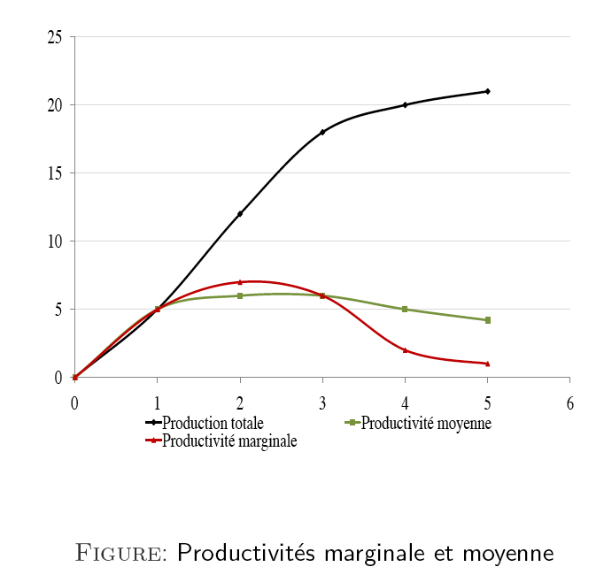

Slide 10
Les caractéristiques techniques : 2) les rendements d’échelle croissants
Comment évolue la production en fonction de la taille de l’entreprise, c’est-à-dire si l’on modifie simultanément la quantité utilisée de l’ensemble des facteurs de production ?
Rendements d’échelle constants si la production augmente proportionnellement à l`augmentation des facteurs
Rendements d’échelle décroissants si la production augmente moins que proportionnellement à l’augmentation des facteurs
Rendements d’échelle croissants si la production augmente plus que proportionnellement à l’augmentation des facteurs

Slide 11
Dans le cas de rendements d’échelle croissants, le coût moyen de production diminue avec l’échelle de production
plus on produit, plus le coût de chaque unité produite est faible.
Pourquoi le coût moyen de production diminue-t-il avec l’échelle de production ?
meilleure organisation du travail
partage de facteurs indivisibles qui entraînent des coûts fixes élevés (machines, locaux, service, ….)

Slide 12
Coûts fixes et coûts variables
Coûts fixes: payé une fois, indépendant du volume de production (sunk cost)
Coûts variables: dépendent du volume de biens produits, de la quantite produite

Slide 13
Économies d’échelle = rendements croissants
Coût moyen de production décroît avec les volume produit
Coût fixe, indivisibilités
=> organisation efficace de la production dans de grandes unités => concentration industrielle

Slide 14
Exemple : les rendements d’échelle croissants
Le coût de production est composé de 2 types de coût :
le coût variable de 1 euro qui doit être payé pour chaque unité produite
Le coût fixe qui doit être payé une fois pour toute
Le coût moyen= coût total/ nombre d’unités produites
Dans ce cas les entreprises ont intérêt à se regrouper pour partager au mieux les coûts fixes : on parle de monopole naturel

Slide 15
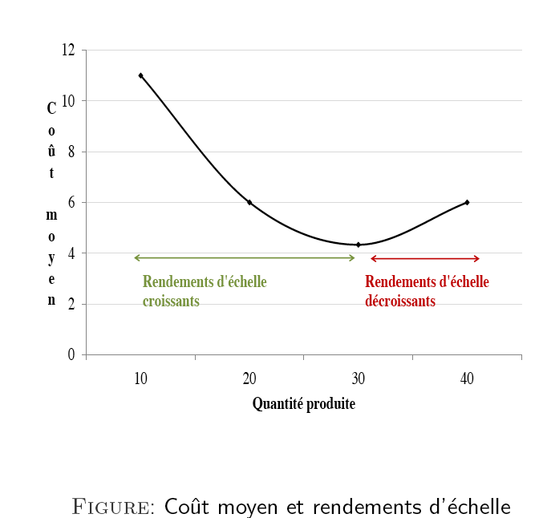

Slide 16
Les caractéristiques techniques : 3) les externalités positives
Externalités : résultat de l’action d’un agent qui affecte le bien-être ou le profit d’autres agents sans que cela ne donne lieu à une compensation sur le marché ( sans que cela ne fasse l’objet d’une transaction avec un prix)
Externalités négatives : conséquence négative (pollution)
Externalités positives : chacun a intérêt à ce que la production de l’autre augmente
exemple de Meade : l’horticulteur et l’apiculteur

Slide 17
II.1.B. Les caractéristiques humaines : les différences de compétences
L’une des raisons majeures pour lesquelles les individus se regroupent pour produire est qu’ils sont différents.
Ils peuvent tirer avantage de leurs différences de compétence pour produire plus efficacement ensemble qu’ils ne le feraient seuls.
Comment : en fractionnant en tâches distinctes le processus de production et en assignant ces tâches de manière à tenir compte des différences entre individus.
Si les ressources sont rares, les agents ont un intérêt mutuel à les affecter entre eux de façon optimale.
Spécialisation.

Slide 18
Les avantages absolus et comparatifs (relatifs)
Afin de savoir comment affecter les individus à la réalisation des différentes tâches à effectuer, il faut comparer leurs compétences.
Pour cela, comparer la productivité des individus ou leur coût de production.
Un individu A a un avantage absolu par rapport à un individu B dans la production d’un bien 1 si :
La productivité de A est supérieure à la productivité de B
Le coût de production de A est inférieur au coût de production de B
Un individu A a un avantage comparatif par rapport à un individu B dans la production d’un bien 1 relativement à la production d’un bien 2 si :
(productivité de A en bien 1 / productivité de A en bien 2) est supérieur à (productivité de B en bien 1 / productivité de B en bien 2)
(coût de A en bien 1 / coût de A en bien 2) est inférieur à (coût de B en bien 1 / coût de B en bien 2)
L’individu qui a l’avantage comparatif est celui qui a le coût d’opportunité le plus faible.

Slide 19
Productivité
Quantité produite par unité de temps
Exemple: productivité horaire: quantité produite par heure
Productivité par travailleur: quantité produite par un travailleur
Coût de production= coût de l’heure de travail = salaire horaire
Productivité plus élevée ←→ coût plus faible

Slide 20
Exemple 1 : Avantages absolus et comparatifs
Pierre et Paul fabriquent des ordinateurs.
Supposons que pour fabriquer un ordinateur, il faille produire une unité centrale et un écran. On dit que la fonction de production d’ordinateur est une fonction à facteurs complémentaires.
Le tableau suivant indique la production réalisée par Pierre et Paul en un mois lorsqu’ils consacrent tout leur temps à une tâche seulement
Production en un mois | Pierre | Paul
Ecran | 3 | 5
Unité centrale | 9 | 1

Slide 21
Exemple 1 : Avantages absolus et comparatifs
En deux mois, si chacun produit seul, sans spécialisation, 1 mois dans chaque activité, les productions sont les suivantes:
Production en deux mois | Ecrans | UC | Ordinateurs
Pierre | 3 | 9 | 3
Paul | 5 | 1 | 1
Total |  |  | 4

Slide 22
Exemple 1 : Avantages absolus et comparatifs
Paul est plus productif que Pierre dans la production d’écrans (Prod de Paul > Prod de Pierre car 5 >3) : on dit que Paul a un avantage absolu sur Pierre dans la production d’écrans
Pierre est plus productif que Paul dans la production d’unités centrales (Prod de Pierre > Prod de Paul car 9 >1) : on dit que Pierre a un avantage absolu sur Paul dans la production d’unités centrales
Dans ce cas, il faut que les deux agents se spécialisent selon leur avantage absolu : Pierre se spécialise dans la production d’UC et Paul dans la production d’écrans

Slide 23
Exemple 1 : Avantages absolus et comparatifs
En deux mois, s’ils coopèrent et se spécialisent, les productions sont les suivantes
Production en deux mois | Ecrans | UC | Ordinateurs
Pierre | 0 | 9x2 = 18
Paul | 5x2 = 10 | 0
Total | 10 | 18 | 10
Dans ce cas, le gain issu de la coopération est égal à la différence entre la production obtenue à deux et la somme des productions obtenues en travaillant chacun seul
= 10 – 4 = 6 ordinateurs

Slide 24
Exemple 2 : Avantages absolus et comparatifs
Supposons à présent que Pierre et Paul peuvent réaliser seuls les productions suivantes en un mois :
Production en un mois | Pierre | Paul
Ecran | 3 | 1
Unité centrale | 9 | 5
Pierre a donc un avantage absolu dans les 2 tâches, puisqu’il produit plus que Paul en écran et en unité centrale
Production en deux mois | Ecrans | UC | Ordinateurs
Pierre | 3 | 9 | 3
Paul | 1 | 5 | 1
Total |  |  | 4

Slide 25
Comment les individus qui, comme Paul, ont un désavantage absolu en tout trouvent-ils leur place dans la société ?
En exploitant leur avantage comparatif, c’est-à-dire en se spécialisant dans la tâche dans laquelle ils sont relativement plus productif que dans l’autre tâche par rapport à l’autre agent.
Pour savoir qui a un avantage comparatif dans la production d’écrans, on va comparer le ratio suivant des deux agents :
Production d’ écran / Production d’UC

Slide 26
Avantage comparatif | Pierre | Paul
en écran : | écran / UC = 3 / 9 = 0,33 | écran / UC = 1/ 5 = 0,2
en unité centrale | UC / écran = 9 / 3 = 3 | UC / écran = 5/1 =5
Pierre a un avantage comparatif en écran ( car 0,33 > 0,2)
Paul à un avantage comparatif en UC ( car 5>3)
Chacun doit se spécialiser dans la tâche où il a un avantage comparatif pour que les 2 tâches soient effectuées de manière plus productive.
En produisant des UC, Paul libère du temps à Pierre pour qu’il puisse produire plus d’écrans.

Slide 27
En deux mois, s’ils coopèrent et se spécialisent, les productions sont les suivantes:
Production en deux mois | Ecrans | UC | Ordinateurs
Pierre | 3x2 = 6
Paul |  | 5x2 = 10
Total | 6 | 10 | 6
Dans ce cas, le gain issu de la coopération est égale à la différence entre la production obtenue à deux et la somme des productions obtenues seuls = 6 – 4 = 2 ordinateurs

Slide 28
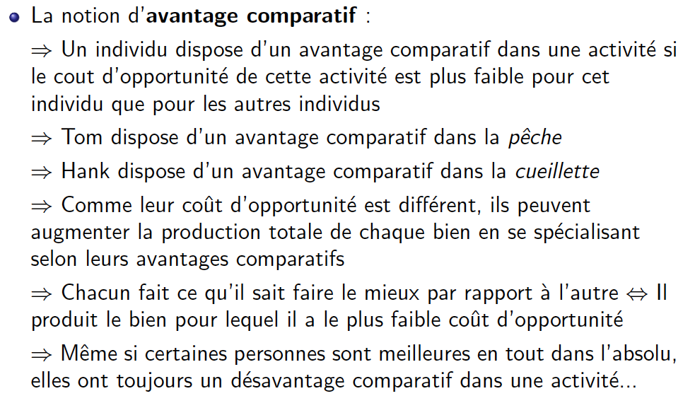
Spécialisation et gains de l’échange

Slide 29
Avantages comparatifs et apprentissage par la pratique
L’apprentissage est également une source de la coopération : learning by doing
L’expérience peut créer renforcer un avantage comparatif
Les individus peuvent se spécialiser pour obtenir un avantage comparatif dans le futur
Smith : apprentissage = motif principal de la division du travail
Fordisme, Taylorisme

Slide 30
Coopération entre individus. Exemple de gains à l’échange
Deux agriculteurs Pierre et Paul (ou deux pays) produisent de la viande et des pommes de terre
Chacun dispose de 300 heures de travail par mois
Le tableau suivant indique le nombre d’heures qu’il faut à chacun pour produire un kilo de viande ou de pommes de terre (leur coût de production):
Nombre d’heures nécessaires pour produire 1 kg | 1 kg de viande | 1 kg de pommes de terre
Pierre | 1 | 2
Paul | 3 | 1

Slide 31
Quel est l’ensemble des possibilités de production de Pierre ?
S’il ne produit que de la viande, il peut en produire au maximum:
Nombre d’heures disponibles / Nombre d’heures nécessaire pour 1 kg de viande = 300 / 1 = 300 kg de viande
S’il ne produit que de la pomme de terre, il peut en produire :
Nombre d’heures disponibles / Nombre d’heures nécessaire pour 1 kg de PDT = 300 / 2 = 150 kg de PDT
Son ensemble de possibilités de production est défini par l’équation suivante :
Nbre d’heures disponibles ≥ (Nbre d’heures nécessaire pour 1 kg de V x quantité de V) + (Nbre d’heures nécessaire pour 1 kg de PDT x quantité de PDT)
300 ≥ (1 x V) + (2 x PDT)

Slide 32
Quel est l’ensemble des possibilités de production de Paul ?
S’il ne produit que de la viande, il peut en produire :
Nombre d’heures disponibles / Nombre d’heures nécessaire pour 1 kg de viande = 300 / 3 = 100 kg de viande
S’il ne produit que de la PDT, il peut en produire :
Nombre d’heures disponibles / Nombre d’heures nécessaire pour 1 kg de PDT = 300 / 1 = 300 kg de PDT
Son ensemble de possibilités de production est défini par l’ équation suivante :
Nbre d’heures disponibles ≥ (Nbre d’heures nécessaire pour 1 kg de V x quantité de V) + (Nbre d’heures nécessaire pour 1 kg de PDT x quantité de PDT)
300 ≥ (3 x V) + (1 x PDT)

Slide 33
La frontière des possibilités de production de Pierre est donc définie par :
300 = (1 x V) + (2 x PDT)
La frontière des possibilités de production de Paul est donc définie par :
300 = (3 x V) + (1 x PDT)
Si chacun consomme ce qu’il produit :
Le coût d’opportunité de la viande en termes de PDT est égal à : coût de production de la viande / coût de production de la PdT
(il indique à combien de kg de PDT il faut renoncer pour avoir un kg de viande )
Il vaut 0,5 pour Pierre et 3 pour Paul

Slide 34
Nombre d’heures nécessaires pour produire 1 kg | 1 kg de viande | 1 kg de pommes de terre
Pierre | 1 | 2
Paul | 3 | 1
Viande
300
Frontière des possibilités de production de Pierre
Frontière des possibilités de consommation de Pierre
Pdt = 150 – 3 v
Coût d’opportunité de la viande = 0,5
Frontière des possibilités de production de Paul
Frontière des possibilités de consommation de Paul
100
Pdt = 150 – 0,5 v
Coût d’opportunité de la viande = 3
150
300
PDT

Slide 35
S’ils consacrent chacun 50% de leur temps (150 heures) dans chacune des deux productions, ils pourront produire :
Pierre : 150 kg de viande et 75 kg de PDT
Paul : 50 kg de viande et 150 kg de PDT
Au total ils produisent 200 kg de viande et 225 kg de PDT

Slide 36
Est-ce que Pierre a intérêt à proposer à Paul de lui échanger 150Kg de viande contre 150Kg de PDT ?
Oui car ainsi Pierre pourrait consommer 150 kg de viande et 150 kg de PDT alors que s’il est en autarcie il peut consommer uniquement 150 kg de viande et seulement 75kg de PDT
Est-ce Paul sera d’accord ?
Oui car avec cet échange, Paul pourrait consommer 150 kg de viande et 150 kg de PDT alors que s’il est en autarcie il peut consommer uniquement 50 kg de viande et 150 kg de PDT
Cet échange sera mutuellement avantageux car il permet d’élargir l’ensemble des choix possibles des agriculteurs

Slide 37
Pierre est plus productif que Paul dans la production de viande car son coût de production est plus faible : (1<3) :
Pierre a un avantage absolu sur Paul dans la production de viande.
Pierre a également un avantage comparatif en viande car:
1/2 < 3/1 soit 0,5 <3
Paul est plus productif que Pierre dans la production de PDT car son coût de production est plus faible : (1<2) :
Paul a un avantage absolu sur Pierre dans la production de PDT
Paul a également un avantage comparatif en PDT car
1/3 < 2/1 soit 0,33 < 2
Si Pierre se spécialise en viande, il produit 300 kg
Si Paul se spécialise en PDT, il produit 300 kg
Le gain issu de la spécialisation est de
300 – 200 = 100 kg de viande
300 – 225 = 75 kg de PDT

Slide 38
Spécialisation et commerce international
On peut généraliser cet exemple pour expliquer le commerce international :
Supposons que Pierre(Argentine) et Paul (Russie) représentent des pays.
Supposons aussi que le coût de production soit égal au coût du travail.
En autarcie, en Argentine 1 kg de PDT coûte 2 fois plus cher que 1 kg de viande et en Russie, 1 kg de PDT coûte 3 fois moins cher qu'1 kg de viande.
Dans cet exemple, les deux pays gagnent à échanger viande et PDT au prix de 1 contre 1 !

Slide 39
Supposons que les coût de production soient composés uniquement du coût du facteur travail et que l’heure de travail soit payée le même prix dans les deux pays
Lorsque les deux pays ne font pas d’échange, dans le pays de Pierre un kg de PDT coûte 2 fois plus cher qu’un kg de viande et dans le pays de Paul un kg de PDT coûte 3 fois moins cher qu’un kg de viande.
On voit donc qu’au niveau international, les pays peuvent se mettre d’accord pour échanger au prix de 1 contre 1;
cela permet au pays de Pierre d’acheter la PDT moins cher que dans son pays, et au pays de Paul de le vendre plus cher que dans son pays.

Slide 40
Spécialisation : les sources de la coopération dans l’échange
Gain à la coopération dans l’échange car les agents ne souhaitent pas consommer uniquement ce qu’ils produisent : goût pour la diversité
Echange mutuellement avantageux ←→ choix élargi
Justification du commerce international et du libre échange

Slide 41
David RICARDO: échanges entre l’Angleterre et le Portugal
Ricardo montre dans le cas des échanges de drap et de vin entre l’Angleterre et le Portugal que :
même si un pays est en mesure de produire tout ce qu’il consomme et même avec des coûts plus faibles que les autres pays (avantage absolu),
il a intérêt à se spécialiser dans la production dont le coût est plus faible relativement aux coûts étrangers (avantage comparatif)
et à échanger la part des biens produits non consommés contre ceux qui auront été produits par les autres pays à des coûts qui auraient été relativement plus élevés chez lui.

Slide 42
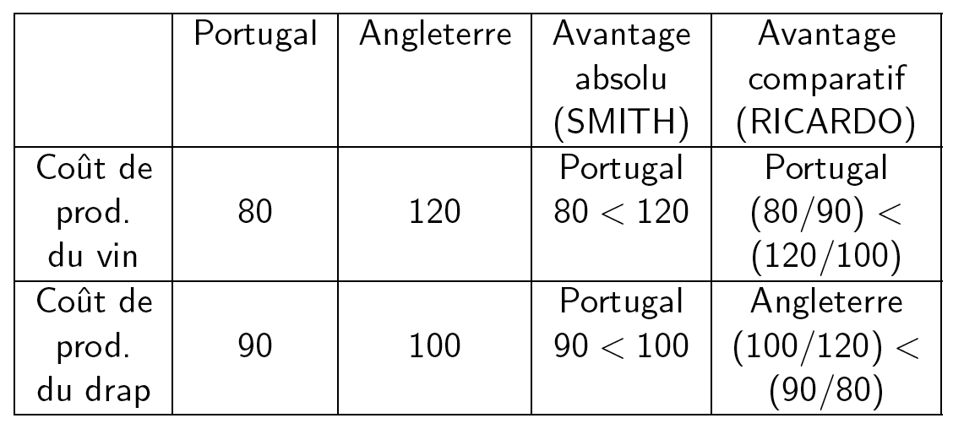
Ricardo : échanges entre l’Angleterre et le Portugal
Les pays se spécialisent dans la production dont le coût d’opportunité (et donc le prix relatif) est le plus faible

Slide 43
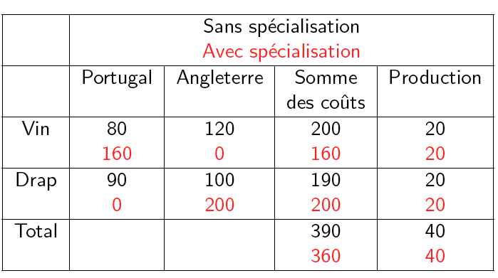
Échanges Angleterre - Portugal
La spécialisation permet une économie de travail et une baisse des coûts pour la même quantité de biens produite.

Slide 44

D’une manière générale, on voit que l’on peut trouver un prix tel que chaque pays ait intérêt à se spécialiser et à importer les autres biens à un prix relativement moins cher qu’il ne leur coûterait de les produire.
Supposons que le Portugal se spécialise en vin et l’Angleterre en drap car le Portugal a un avantage comparatif en vin :
On suppose que le prix du produit dépend du coût du travail
On note Pvin(Port) et Pdrap(Port), les prix du vin et du drap au Portugal.
Pvin (Port) = Cvin(Port), Pdrap (Port) = Cdrap(Port)
Peut-on trouver des prix de libre échange, notés P*vin et P*drap, tels que chaque pays aient intérêt à commercer ?

Slide 45
Arbitrage
Activité qui consiste à comparer les différences de prix existant pour un même bien, dans l’espace (endroits différents) ou dans le temps (prix actuel/prix futur anticipé), afin d’en tirer profit
Arbitrage dans l’espace: le fait de comparer les différents prix associés à un bien donné, sur le marché à un moment donné;
comparer et tirer parti de cette différence de prix
Le résultat de l’arbitrage : il ne peut exister qu’un seul prix pour un bien donné à un moment donné du temps sur un même marché
Loi du Prix Unique (sur un marche intégré)
Arbitrage inter-temporel: comparer le prix d’un bien donné à différents moment du temps

Slide 46

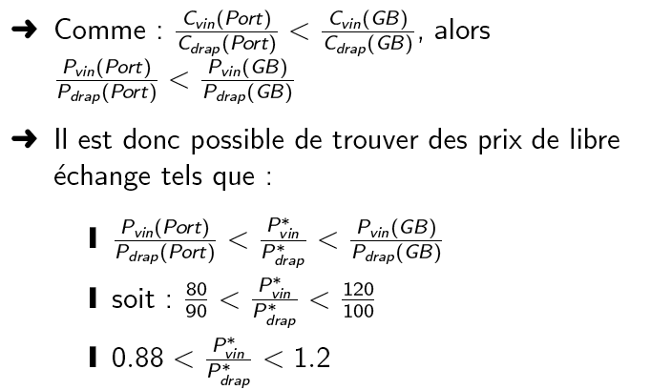

Le Portugal échangera du vin contre du drap anglais si il peut vendre son vin relativement plus cher à l’international:
L’Angleterre échangera du drap contre du vin portugais si elle peut acheter du vin relativement moins cher
Les prix relatifs de libre échange s’établiront entre les prix relatifs initiaux des pays, en fonction de la demande mondiale.

Slide 47
Résumé: théorie de la spécialisation
1) Les agents ont chacun un avantage relatif;
2) chacun se spécialise dans l’activité pour lequelle il a un avantage relatif;
→ La quantité totale produite augmente;
3) ils échangent;
4) leur ensemble de possibilités de consommation est élargi;
5) gain global en bien-être.

Slide 48
D’où proviennent les différences de coûts relatifs entre pays ?
Ricardo : de la technologie.
Les différences de coûts entre pays proviennent des différences de compétences des travailleurs et de technique de production.
HOS (Heckscher, Ohlin, Samuelson) : chaque pays a un avantage comparatif dans la production des biens qui nécessitent l’utilisation des facteurs qui sont relativement plus abondants dans le pays.
c’est donc la rareté des ressources qui définit les coûts :
Ressources naturelles plus abondantes (bois, pétrole, …)
Travail Qualifié
Travail non Qualifié
Technologie de pointe…..

Slide 49
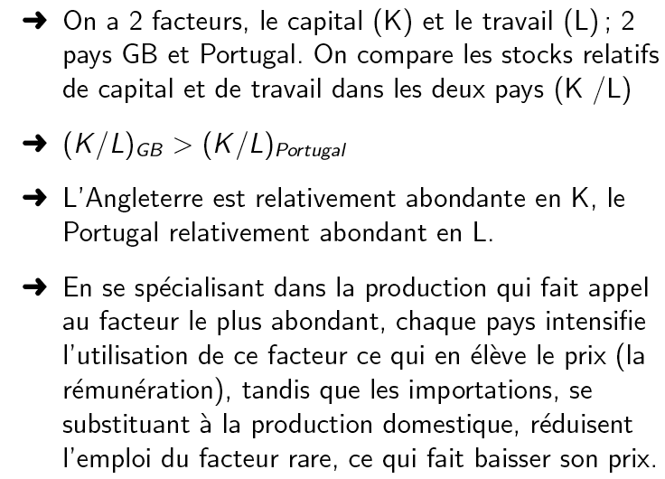
Exemple de l’Angleterre et du Portugal

Slide 50
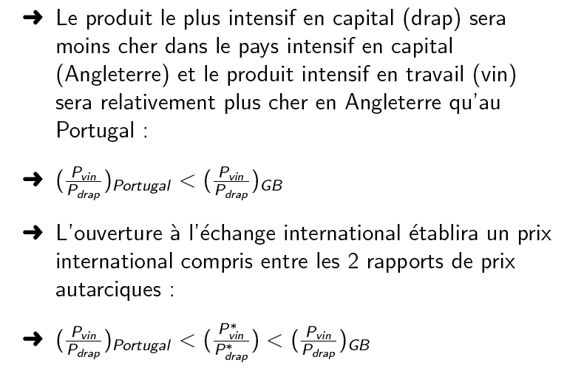

Slide 51
Théorème de Stolper-Samuelson
La spécialisation et le libre-échange doivent conduire à une égalisation de la rémunération des facteurs de production dans tous les pays.

Slide 52
II. 2. Les obstacles à la coopération
Nous avons vu qu’il existait des gains potentiels à la coopération. Quelles sont les difficultés liées à la négociation et à l’application des contrats ?
II.2.A : L’aléa moral
II.2.B : La répartition des gains de la coopération: la contrainte de participation
II.2.C : L'exigence d’équité

Slide 53
II.2.A. L’Aléa moral
Hume (XVIII°) : 2 bergers ont intérêt à drainer un terrain humide, mais chacun va essayer de ne pas faire sa part de travail pour laisser l’autre le faire.
Problème : il y a un intérêt commun mais chacun gagne individuellement plus s’il consacre moins d’effort que convenu, à condition que le partenaire ne s’en aperçoive pas.
→ On appelle cela une situation d’aléa moral ou opportunisme post-contractuel (moral hazard en anglais)
Si l’un des partenaires anticipe ce problème, et que la surveillance du comportement de l’autre a un coût élevé, il n’acceptera pas le contrat..
→ échec de la coopération
Le problème vient du fait que les actions des autres sont inobservables : information imparfaite.

Slide 54
Généralisation: Théorie des jeux
Etudie les interactions entre agents
dans une situation d’information imparfaite;
situation dans laquelle ils ont du mal à se coordonner.
Comportements stratégiques
Interdépendance stratégique

Slide 55
Information imparfaite, information asymetrique
Alea moral: situation ou le comportement de l’agent est inobservable (incertitude ex post, post-contactuelle)
Anti-selection (selection adverse): situation où les caractéristiques de l’agent sont inobservables (incertitude ex ante, pré-contactuelle)

Slide 56
Rappel: Décision individuelle et équilibre
1) anticipation
2) décision et action
3) observation du résultat de l’action
Si le résultat est conforme à mon anticipation: je suis en situation d’équilibre
Si le résultat n’est pas conforme à mon anticipation: je suis en situation de deséquilibre
Définition générale: Equilibre= situation dont aucune force ne pousse à s’éloigner spontanément

Slide 57
Information imparfaite et choix stratégiques
Objet d’analyse de la théorie des jeux :
Quels sont les choix des agents, qui ont des intérêts communs et des intérêts opposés, et qui ne disposent pas de toute l’information sur l’autre ?
Le choix de chacun se fait en fonction du comportement attendu de l’autre :
Problèmes de coordination
interactions stratégiques.
Un choix s’appelle une stratégie

Slide 58
Théorie des jeux. Quelques définitions
stratégie dominante : stratégie qui donne un gain supérieure à toutes les autres stratégies, quelle que soit la stratégie de l’autre.
équilibre de Nash :
C’est une situation de non regret : ensemble de stratégies telles que aucun des 2 joueurs n’ait intérêt à changer unilatéralement de stratégie.

Slide 59
Dilemme du prisonnier
 | avouer | Ne pas avouer
avouer | (-5 ; -5) | (-1 ; -10)
Ne pas avouer | (-10 ; -1) | (0 ; 0)
B
A
Si A avoue, B a intérêt à avouer ; idem pour A
Si A n’avoue pas, B a intérêt à ne pas avouer ; idem pour A
2 équilibres de Nash : (avouer ; avouer) et (ne pas avouer ; ne pas avouer).
Le résultat dépend des croyances sur le comportement de l’autre.

Slide 60
Exemple des bergers de Hume
 | Ne triche pas | Triche
Ne triche pas | (3 ; 3) | (0 ; 4)
Triche | (4 ; 0) | (1 ; 1)
B
A
Matrice des gains des joueurs: gain net=gain-cout
Jeu non cooperatif
Quelle est la stratégie dominante de A ?
Si B ne triche pas, A a intérêt à tricher car 4 > 3
Si B triche, A a également intérêt à tricher 1 > 0

Slide 61
Quelle est la stratégie dominante de B ?
Si A ne triche pas, B a intérêt à tricher car 4 > 3
Si A triche, B a également intérêt à tricher car 1 > 0
→Tricher est une stratégie dominante pour les deux joueurs
La situation (A Triche –B Triche) est un équilibre de Nash car aucun des deux joueurs ne regrette sa décision étant donné l’action de l’autre joueur.
Le seul équilibre possible est que les deux joueurs trichent, même si chacun des joueurs préfèrerait la solution coopérative.

Slide 62
Echec de la coopération:
En information imparfaite, lorsque 2 joueurs ont à la fois des intérêts communs et des intérêts divergents, la coopération peut aboutir à un échec: équilibre sous-optimal
Deux raisons :
Les agents sont eux-mêmes soumis à la tentation de dévier
Les agents soupçonnent les autres d’être soumis à la tentation de dévier.
Dans une situation d’information imparfaite, la coopération peut ne pas avoir lieu si elle ne correspond pas à la stratégie dominante du jeu ou si elle n’est pas l’unique equilibre de Nash.

Slide 63
Autres exemples

Slide 64
Jeu de la « poule mouillée »
Matrice des gains
1 \ 2 | Coopère | Trahit
Coopère | (+5;+5) | (+1;+10)
Trahit | (+10;+1) | (-20;-20)

Slide 65
Solutions aux problèmes d’alea moral et selection adverse
Générer de l’information fiable
Capital social: confiance = information générée par des interactions répétées.
Normes et contrôle social.
On sait que les individus vont agir conformément aux normes du groupe.
Diplômes, marques (reputation), labels (garantie de qualité)
Réglementation publique (diplômes des médecins, etc.)

Slide 66
II.2.B La répartition du gain de la coopération
Il peut y avoir plusieurs manières de répartir le gain total produit par la coopération entre 2 agents économiques A et B : c’est l’ensemble des possibilités de répartition des gains:
Gain de A + Gain de B ≤ Gain total
Les agents vont négocier pour s’accorder sur l’un des contrats efficaces, c’est-à-dire sur un point de la frontière de cet ensemble, qui représente l’ensemble des contrats tels que l’on ne peut améliorer le gain de l’un sans détériorer le gain de l‘autre.
Gain de A + Gain de B = Gain total

Slide 67
Cœur de la négociation et contrainte de participation
Le cœur de la négociation est l’ensemble des contrats efficaces et acceptables par les deux parties,
c’est-à-dire qui respectent la contrainte de participation de chacun : offrir à chacun une rémunération au moins égale à ce qu’il gagnerait seul.
Contrats efficaces : Gain de A + Gain de B = Gain Total
Contrainte de participation de A : Gain de A ≥ Gain de A seul
Contrainte de participation de B : Gain de B ≥ Gain de B seul
Le résultat de la négociation va conduire à un point particulier, situé dans le cœur de la négociation.
Mais la négociation peut conduire à l’échec de la coopération si les agents n’arrivent pas à se mettre d’accord sur le partage des gains.

Slide 68
Partage des gains de la coopération
Production d’ordinateurs par Miriam et Paul dans le cas où les productions qu’ils peuvent réaliser seuls sont :
Production en un mois | Miriam | Paul
Ecran | 3 | 1
Unité centrale | 9 | 5
Sans coopération Miriam produit 3 ordinateurs et Paul en produit 1.
Avec spécialisation, au total 6 ordinateurs sont produits
Supposons que chaque ordinateur peut être vendu 1000 $
Le gain créé par la coopération est égal à :
Gain total – (Gain de Miriam seule + Gain de Paul seul)
= 6x1000 – (3000 + 1000) = 2000

Slide 69
L’ensemble des possibilités de répartition des gains entre Miriam et Paul est l’ensemble des contrats qui respectent l’équation suivante :
Gain de Miriam + Gain de Paul ≤ Gain total
Gain de Miriam + Gain de Paul ≤ 6 000
L’ensemble des contrats efficaces de répartition du gain total est l’ensemble des contrats qui respectent l’équation suivante :
Gain de Miriam + Gain de Paul = 6000

Slide 70
Miriam acceptera de participer si :
Gain de Miriam ≥ 3000
C’est l’équation de sa contrainte de participation
Paul acceptera de participer si :
Gain de Paul ≥ 1000
C’est l’équation de sa contrainte de participation
Le cœur de la négociation est donc défini par les 3 équations suivantes :
Gain de Miriam + Gain de Paul = 6000
Gain de Miriam ≥ 3000
Gain de Paul ≥ 1000
Miriam et Paul vont négocier mais l’on sait que les gains de Miriam et Paul appartiendront au cœur de la négociation.
Ils seront donc tels que :
5000 ≥ Gain de Miriam ≥ 3000
3000 ≥ Gain de Paul ≥ 1000

Slide 71
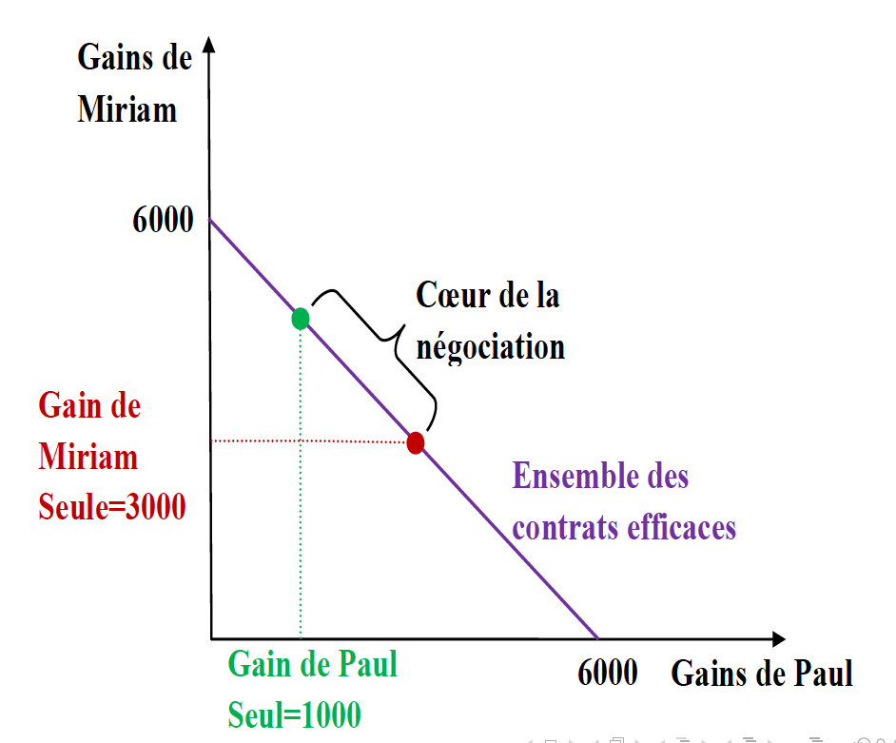

Slide 72
Coeur de la négociation
Ensemble des contrats acceptables par Miriam et Paul
= intersection entre l’ensemble des contrats acceptables par Miriam et l’ensemble des contrats acceptables par Paul sur la droite des contrats.

Slide 73
Il y a donc plusieurs manières de répartir les gains entre Miriam et Paul tout en ayant :
une répartition efficace (l’ensemble du gain total est réparti)
une répartition qui respecte les contraintes de participation des agents
Par exemple :
5000 pour Pierre et 1000 pour Paul
3000 pour Pierre et 3000 pour Paul
4000 pour Pierre et 2000 pour Paul
La question est alors de savoir quelle est la répartition juste et si les deux agents économiques seront d’accord sur le fait que cette répartition est juste.

